Slide 1
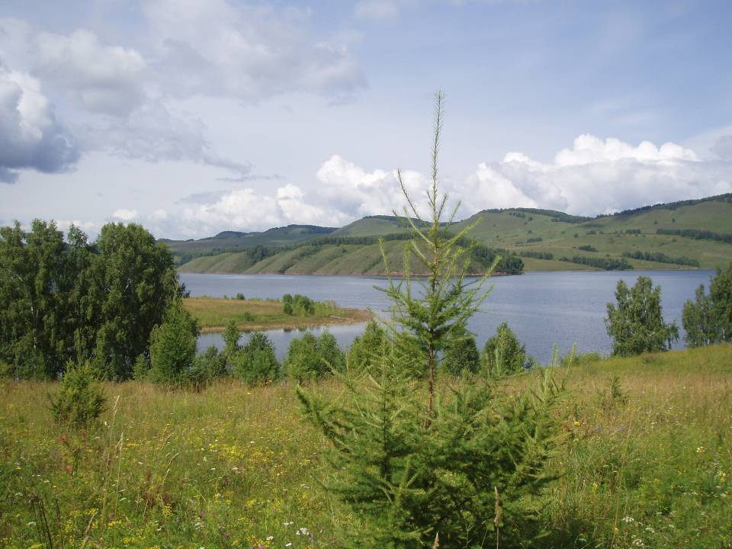
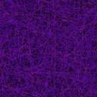
Наша Родина –
Россия
Выполнила: Кондрашова.Н.А.

Slide 2
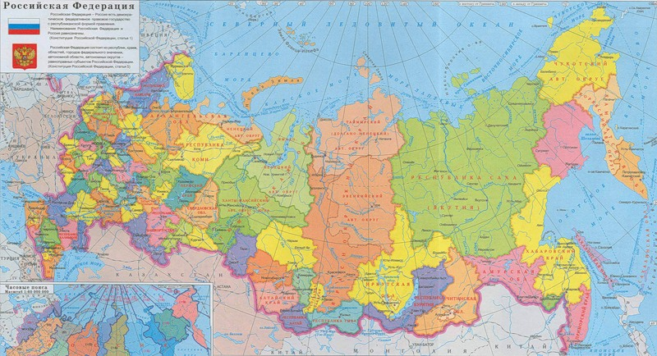
Россия - это огромная страна!
Одна из самых больших в мире.
Когда на одном конце нашей страны люди ложатся спать, на другом начинается утро. На одном конце нашей страны может идти снег, а на другом – припекать солнышко. Чтобы добраться с одного конца на другой на поезде надо ехать 7 дней – неделю, а на самолете лететь почти сутки.

Slide 3
НАШ ДОМ
На карте мира не найдешь
Тот дом, в котором ты живешь,
И даже улицы родной
Мы не найдем на карте той.
Но мы всегда на ней найдем
Свою страну – наш общий дом.
(В.Степанов)

Slide 4
Если мы живем в России, как нас всех можно назвать одним словом?
МЫ – РОССИЯНЕ!!!

Slide 5
Наша Родина – Россия.
Страна, в которой мы родились, живём.
Родина у каждого человека одна!
Как называется столица России?

Slide 6
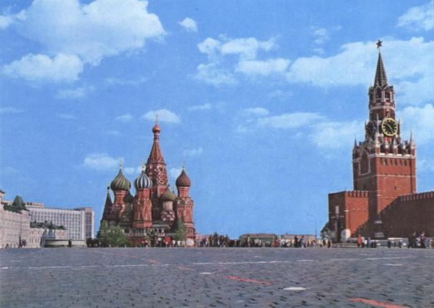
Москва – столица России
Москва – это Красная площадь,
Москва – это башни Кремля,
Москва – это сердце России,
Которое любит тебя.

Slide 7
Кто является президентом Российской Федерации?

Slide 8
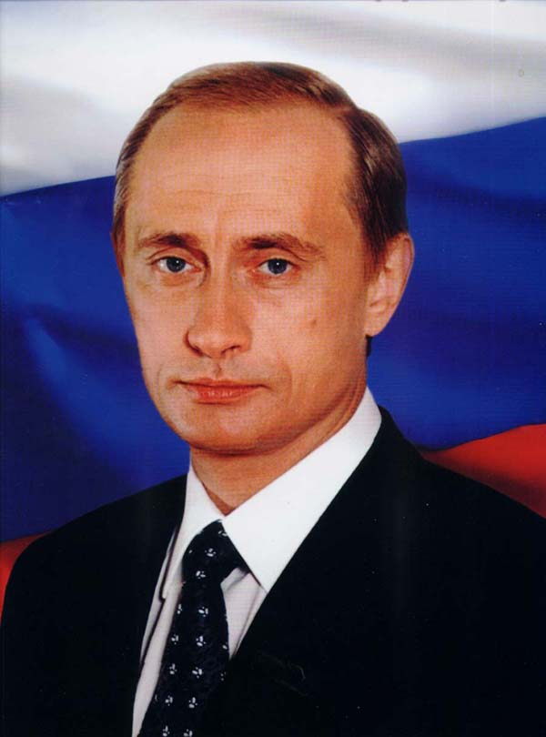
Президент России В.В.Путин

Slide 9
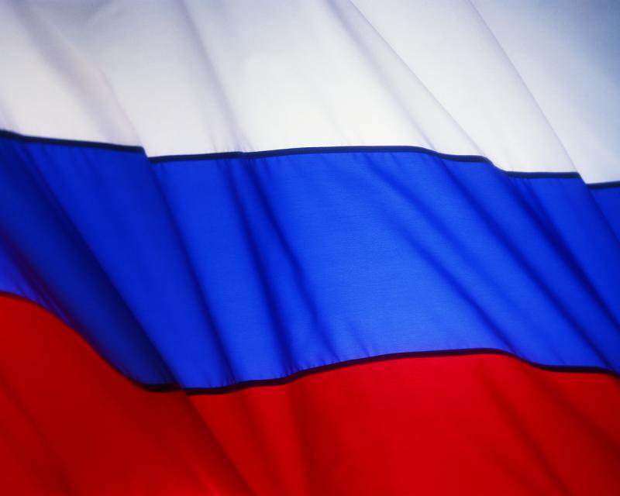

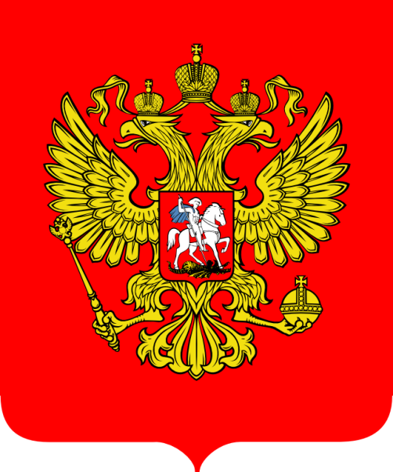
Символы России
Что относится к символам России?

Slide 10
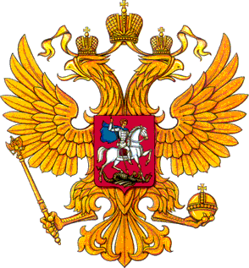
Герб России
У России величавый
На гербе орёл двуглавый,
Чтоб на запад и восток
Он смотреть бы сразу мог.
Сильный, мудрый он и гордый.
Он – России дух свободный.
(В. Степанов)

Slide 11
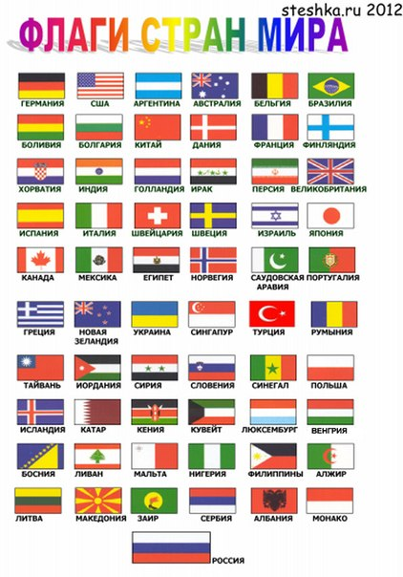

Slide 12
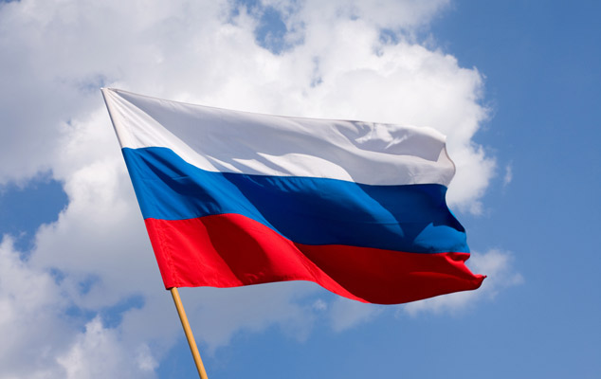
Государственный флаг
Наш флаг имеет прямоугольную форму и состоит из трёх горизонтальных полос. Белый, синий и красный цвета не случайно появились на нашем флаге.
- белый цвет означает мир, чистоту, непорочность, совершенство;
- синий - цвет веры и верности, постоянства;
- красный цвет символизирует энергию, силу, кровь, пролитую за Отечество.

Slide 13
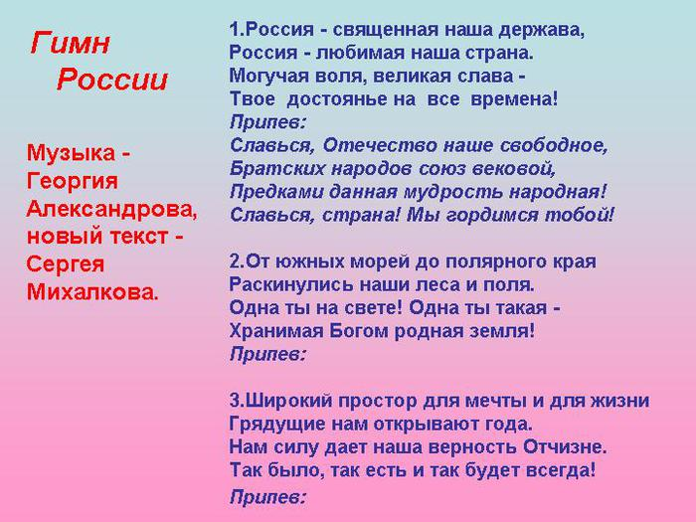

Гимн России
Гимн – это торжественная песня или мелодия, она исполняется в торжественных случаях. В его словах прославляется наша Родина.
Когда исполняется гимн, люди встают, а мужчины должны снять головные уборы.

Slide 14
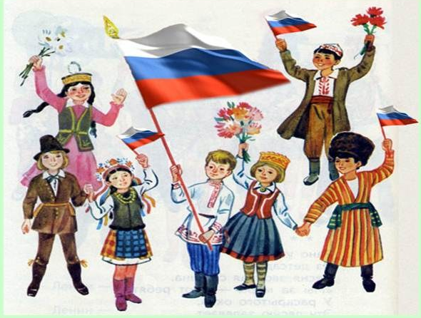
Россия – это многонациональная страна!
Какие национальности в ней проживают? (русские, татары, украинцы, чуваши и др. национальности).

Slide 15
Дружат птицы в вышине,
Дружат рыбы в глубине,
Дружит с небом океан,
Дружат дети разных стран.
Дружат солнце и весна,
Дружат звезды и луна,
Дружат в море корабли,
Дружат дети всей Земли.
(В.Викторов)

Slide 16
Какие пословицы о дружбе вы знаете?
Новых друзей наживай, а старых не забывай.
Ты ,гроза, грозись, а мы – друг за друга держись.
Один за всех и все за одного.
Не имей сто рублей, а имей сто друзей.
Нет друга – ищи, а нашел – береги.

Slide 17
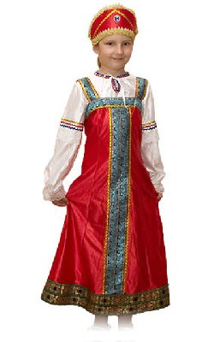
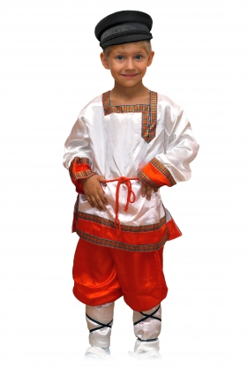
В каких костюмах ходили наши далекие предки россияне?

Slide 18
Ребята, еще у нашей Родины есть другие символы, по которым ее узнают во всем мире.

Slide 19
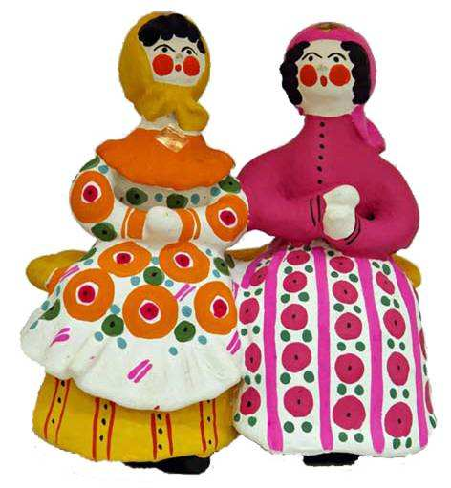
Все игрушки не простые,
А волшебно расписные,
Белоснежны, как березки,
Кружочки, клеточки, полоски –
Простой, казалось бы узор,
Но отвести не в силах взор.
Дымковская игрушка

Slide 20
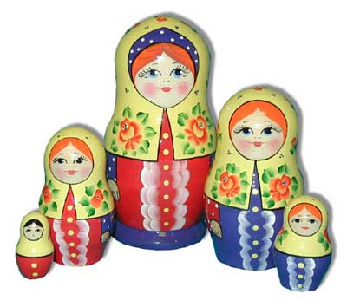
Ростом разные подружки,
Не похожи друг на дружку,
Все они сидят друг в дружке,
В этой молодице
Прячутся сестрицы.
Каждая сестрица –
Для меньшей – темница.
Матрёшка

Slide 21

Снежно – белая посуда, расскажи-ка: ты откуда?
Видно, с севера пришла и цветами расцвела:
Голубыми, синими, нежными, красивыми.
Гжель

Slide 22
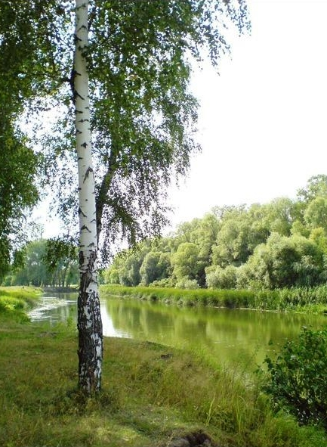
Какое дерево является символом России?

Slide 23
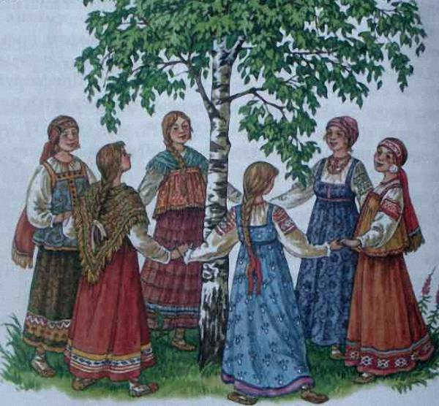

Slide 24
Очень много слов на свете,
Как снежинок у зимы,
Но возьмем, к примеру, эти :
Слово «Я» и слово «Мы».
«Я» на свете одиноко,
В «Я» не очень много прока.
Одному или одной трудно справиться с бедой.
Слово «Мы» сильней, чем «Я».
- Семья, и мы – Друзья!
Мы – Народ, и мы – Едины,
Вместе мы непобедимы !!!
( В. Орлов)

Slide 25
Молодцы!!!

